Slide 1

Εισαγωγικό Εργαστήριο
Προωθώντας τη δημιουργικότητα στις Φυσικές Επιστήμες στην προσχολική και πρώτη σχολική ηλικία

Slide 2

Καλωσήρθατε!
  Νηπιαγωγοί: 
  Δάσκαλοι: 
  Άλλοι: 
Notes:
The (assistant) facilitator welcomes the participants. Their names are noted, the participants sign the attendance list, and they get a name sticker marked with a coloured dot:
Red: preschool teacher
Blue: early primary school teacher
Yellow: school staff member

Slide 3
Περιεχόμενα του εργαστηρίου
Καλωσόρισμα και εισαγωγή στο έργο CEYS
Διερευνητική δραστηριότητα: ανοικτή και καθοδηγούμενη δομή
Μέτα-αναστοχασμός
Διδακτικός μετασχηματισμός για εφαρμογή στην τάξη
Αναστοχασμός της επιμορφωτικής προσέγγισης
Πρόσκληση συμμετοχής στο έργο CEYS

Slide 4
1. Eισαγωγή στο έργο CEYS
Ευρωπαϊκό έργο Erasmus+
Ελλάδα, Ρουμανία, Βέλγιο, Ην. Βασίλειο
Στόχος: ανάπτυξη ενός επιμορφωτικού προγράμματος εκπαιδευτικών και συνοδευόμενου υλικού
Promoting the use of creative approaches in teaching science in preschool and early primary education (up to age of eight) Προώθηση της χρήσης των δημιουργικών προσεγγίσεων στη διδασκαλία των ΦΕ στην προσχολική και πρώτη σχολική εκπαίδευση (μέχρι την ηλικία των οκτώ ετών)
Επέκταση και εφαρμογή των ευρημάτων του έργου Creative Little Scientists

Slide 5
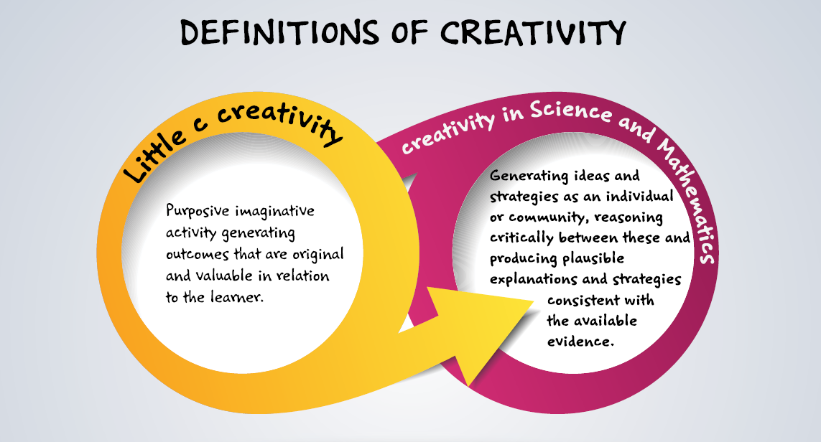
Ορισμός της δημιουργικότητας στις Φυσικές Επιστήμες

Slide 6

2. Διερευνητική δραστηριότητα:
Το πρόβλημα του Winnie The Pooh
Ο Winnie είναι στην κορυφή ενός δέντρου, αλλά ξαφνικά ο φίλος του Tigger τον χρειάζεται. Υπάρχει ένα μεγάλο κλαδί κρέμεται προς τα κάτω που Winnie μπορεί να χρησιμοποιήσει, αλλά πώς μπορεί να κατέβει με ασφάλεια, άνετα και όσο πιο γρήγορα γίνεται;
Μπορείτε να τον βοηθήσετε;

Slide 7
2. Διερευνητική δραστηριότητα:
Το πρόβλημα του Winnie The Pooh
2 διαφορετικές προσεγγίσεις
30’: προσέγγιση 1
30’: προσέγγιση 2
→ Παρουσίαση του εκπαιδευτικού σχεδιασμού

Slide 8
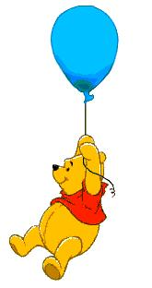
2. Διερευνητική δραστηριότητα:
Το πρόβλημα του Winnie The Pooh
Παρουσίαση του εκπαιδευτικού σχεδιασμού
Ποικιλία;
Τι παρατηρείτε; Υπάρχουν μοτίβα;
Επαναλάβατε τις δοκιμές; Τι παρατηρήσατε τότε;
Άλλοι συνεισφέροντες ή απρόβλεπτοι παράγοντες;
Πώς αξιολογήσατε τη διαδικασία;
…

Slide 9
2. Διερευνητική δραστηριότητα:
Το πρόβλημα του Winnie The Pooh
Η επιστημονική γνώση ως υπόβαθρο:
to be observed - not to be explained προς παρατήρηση – όχι προς εξήγηση
Τριβή
Κλίση του επιπέδου
Μάζα

Slide 10

3. Μετα-αναστοχασμός
Πως νιώσατε κατά τη διάρκεια της δραστηριότητας;
Με ποιό τρόπο προκλήθηκε η δημιουργικότητά σας;
Τι σας διέγειρε ώστε να εξερευνήσετε;
Ποιά από τις δύο προσεγγίσεις προτιμάτε και γιατί;

Slide 11

3. Μετα-αναστοχασμός
Ποιά είναι τα βασικά χαρακτηριστικά των ανοικτών και δομημένων διερευνητικών δραστηριοτήτων;
Ποιός ο ρόλος του εκπαιδευτικού στις δύο προσεγγίσεις;

Slide 12
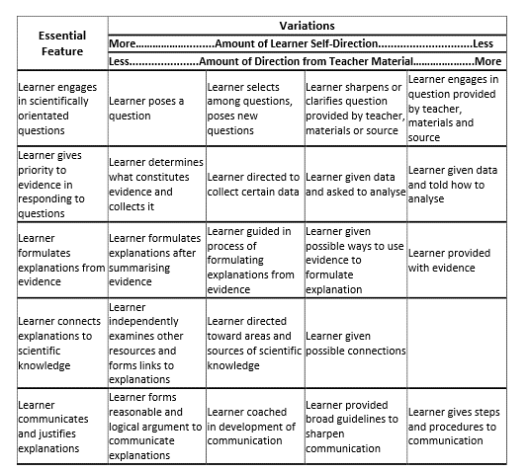
Που θα τοποθετούσατε τις δύο προσεγγίσεις;
Essential features of classroom inquiry and their variations
(Barrow, L. H. 2010. Encouraging creativity with scientific inquiry. Creative Education,1(1),p3.

Slide 13
3. Μετα-αναστοχασμός
βασικά χαρακτηριστικά των ανοικτών και δομημένων διερευνητικών προσεγγίσεων
Έχουν τα διάφορετικά είδη δειρεύνησης διαφορετικό αντίκτυπο στις ευκαιρίες για την ανάπτυξη της δημιουργικότητας;

Slide 14
3. Μετα-αναστοχασμός
Συνέργιες ανάμεσα στη διερευνητική μάθηση στις ΦΕ και τις Δημιουργικές Προσεγγίσεις
Παιχνίδι και εξερεύνηση
Κίνητρο και συναίσθημα
Διάλογος και συνεργασία
Λύση προβλημάτων και ρόλος του εκπαιδευτικού
Ερώτηση και περιέργεια
Αναστοχασμός και συλλογισμός
Διδακτική υποστήριξη (scaffolding)
Διαμορφωτική αξιολόγηση

Slide 15

3. Μετα-αναστοχασμός
Φύση της επιστήμης?

Slide 16

4. Διδακτικός μετασχηματισμός για εφαρμογή στην τάξη
Πρότυπα από το έργο Creative Little Scientists: http://www.creative-little-scientists.eu/content/deliverables

Slide 17
4. Διδακτικός μετασχηματισμός για εφαρμογή στην τάξη
Προσεγγίσεις στα πρότυπα
Προσεγγίσεις στις δύο δραστηριότητες διερεύνησης
Notes:
Compare the approaches in the examples with the approaches in both inquiry activities

Slide 18

4. Διδακτικός μετασχηματισμός για εφαρμογή στην τάξη
Examples of science-related and other activities you have conducted in your classroom?
How can you foster creativity, agency and opportunities for children’s inquiry and decision making?

Slide 19
5. Αναστοχασμός της επιμορφωτικής προσέγγισης
Σας βοήθησε αυτή η διαδικασία να προβληματιστείτε/αναστοχαστείτε σχετικά με τους τρόπους προώθησης της δημιουργικότητας στις ΦΕ στην προσχολική και πρώτη σχολική ηλικία;
Συμπληρώστε το ερωτηματολόγιο

Slide 20

6. Πρόσκληση συμμετοχής στη συνέχεια του έργου CEYS
να διεξάγετε έρευνα δράσης στη δική σας τάξη για την προώθηση της δημιουργικότητας στις ΦΕ στην προσχολική και πρώτη σχολική ηλικία;
Ενδιαφέρεστε...
να πάρετε μέρος σε 5 ημέρες επιμορφωτικών δραστηριοτήτων κατά τη διάρκεια του σχολικού έτους 2015-16;
να ελέγξετε τα υπάρχοντα υλικά και να δοκιμάσετε νέο υλικό που εσείς θα δημιουργήσετε για τη προώθηση της δημιουργικότητας στις ΦΕ στην προσχολική και πρώτη σχολική ηλικία;

Slide 21
6. Πρόσκληση συμμετοχής στη συνέχεια του έργου CEYS
Ενδιαφέρεστε...
να συνεργαστείτε με την εθνική ομάδα του έργου CEYS καθώς και άλλους Έλληνες εκπαιδευτικούς;
να λάβετε υποτροφία για την παρακολούθηση ενός Ευρωπαικού καλοκαιρινού σχολείου;
να συνεργαστείτε με 25 εκπαιδευτικούς από 4 Ευρωπαικές χώρες;

Slide 22

Acknowledgements
Creativity in Early Years Science EDUCATION (2014-2017) www.ceys-project.eu
© 2017 CREATIVITY IN EARLY YEARS SCIENCE EDUCATION Consortium
This work is licensed under the Creative Commons Attribution-NonCommercial-NoDerivatives 4.0 International License. To view a copy of this license, visit http://creativecommons.org/licenses/by-nc-nd/4.0/.

